Slide 1
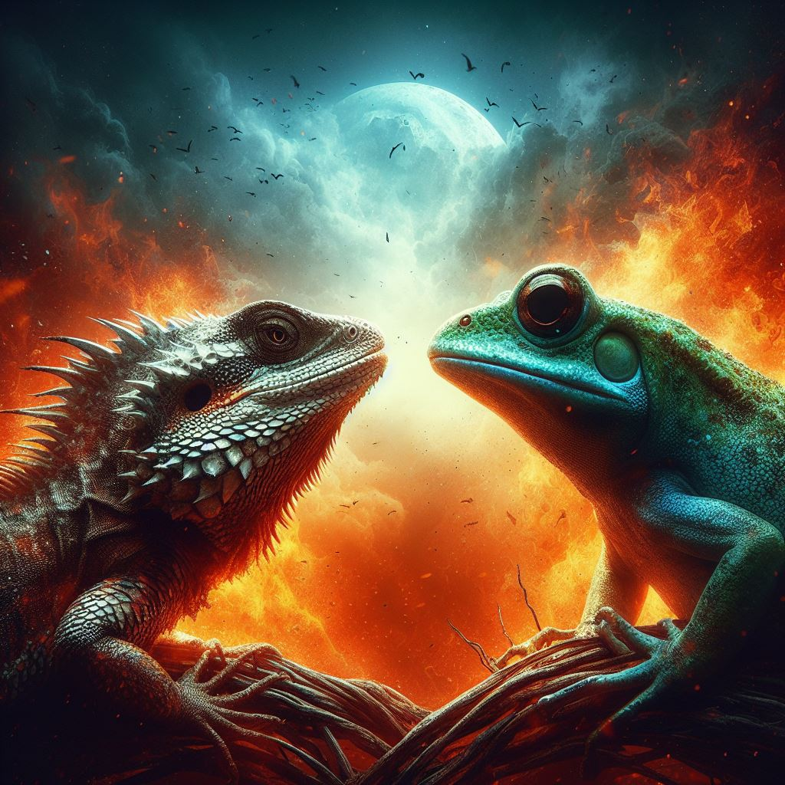

Red Neuronal Convolucional para un Clasificador de Reptiles-Anfibios
Autor: Daniel Machado Pérez
Facultad de Matemática y Computación
Universidad de La Habana

Slide 2



Motivaciones
Aprender sobre ML, especialmente sobre CNN.
Base para el procesamiento de audios.
Inserción en proyecto del CSC y FBio.
Trabajo con audios de una especie de anfibios.
Resolver un problema práctico…

Slide 3
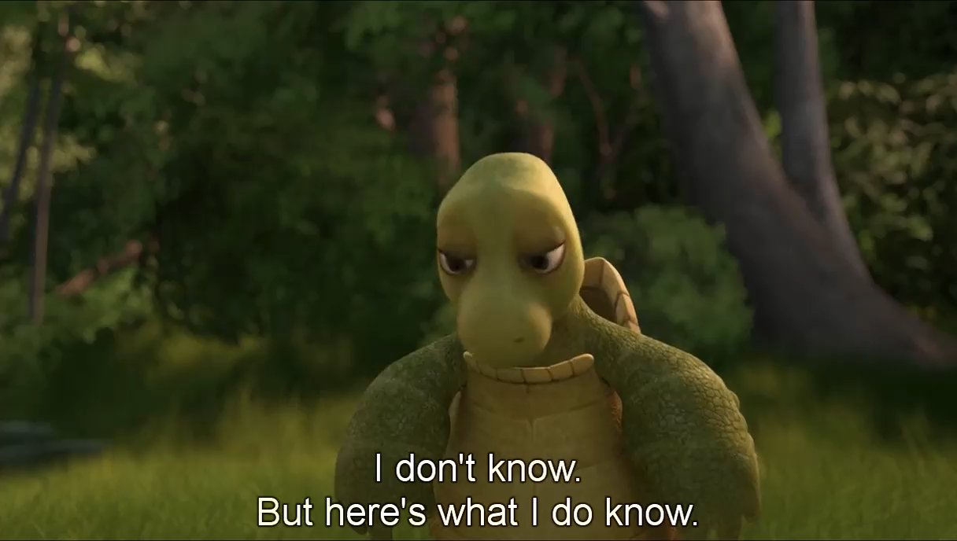
Evitar este tipo de “errores comunes”

Slide 4
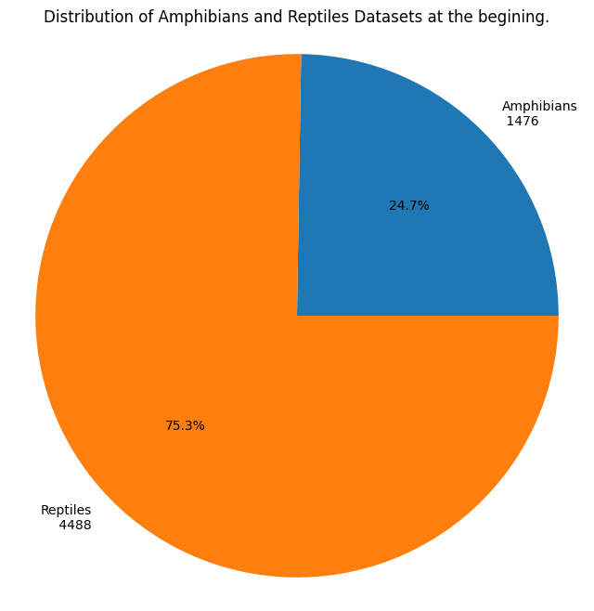
Procesamiento del Dataset
Dataset de imágenes de Anfibios y Reptiles, descargado de Kaggle
Anfibios: 1476
Reptiles: 4488
Data Augmentation en ambas clases:
RandomHorizontalFlip
RandomRotation
ColorJitter

Slide 5

Después de hacer Data Augmentation
Anfibios: 2952
Reptiles: 8768
El tamaño de la data aumentó 4 veces

Slide 6
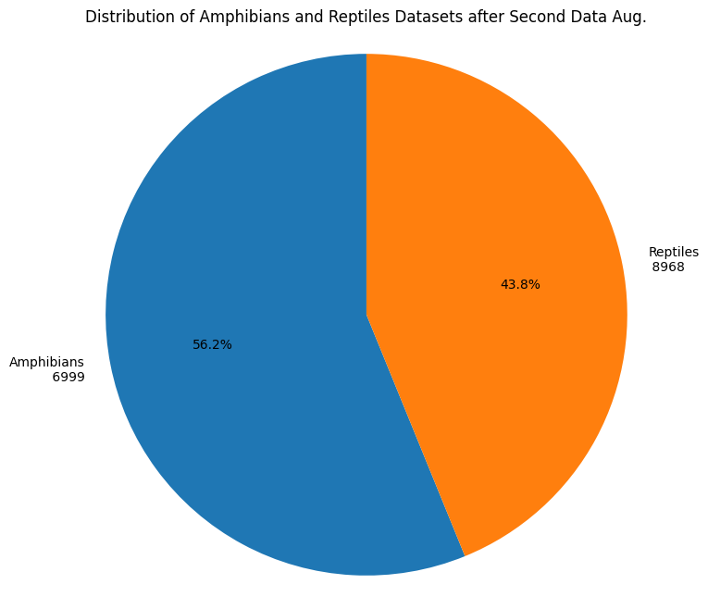
Equilibrar los tamaños de las clases
Dataset de imágenes de Anfibios, descargado de Kaggle.
Anfibios: 6999
Reptiles: 8968
Luego dividimos en:
Training: 70%
Testing: 15%
Validation: 15%

Slide 7




Elección de la tecnología
Decidí utilizar PyTorch por tres sencillas razones…
El modelo del CPU de la laptop no es compatible
con las versiones recientes de Tensorflow.
PyTorch es una buena tecnología.
Existe ChatGPT para auxiliarse con los problemas de sintaxis

Slide 8
Se decidió hacer Fine-Tuning a ResNet50
Estructura de Resnet50:
Bloques Residuales:
Introduce bloques residuales para abordar el problema de desvanecimiento del gradiente.
Permite el flujo de información directa a través de conexiones residuales.
Conexiones Residuales:
Conexiones directas entre capas saltando varias capas.
Evita la pérdida de información durante el entrenamiento.
Estructura Modular:
Compuesta por 50 capas, incluyendo capas convolucionales, de agrupación y totalmente conectadas.
Cada bloque residual contiene capas convolucionales seguidas por una conexión residual.
Ventajas:
Mejora la eficiencia en el entrenamiento de redes profundas.
Permite aprender representaciones más ricas y complejas.

Slide 9
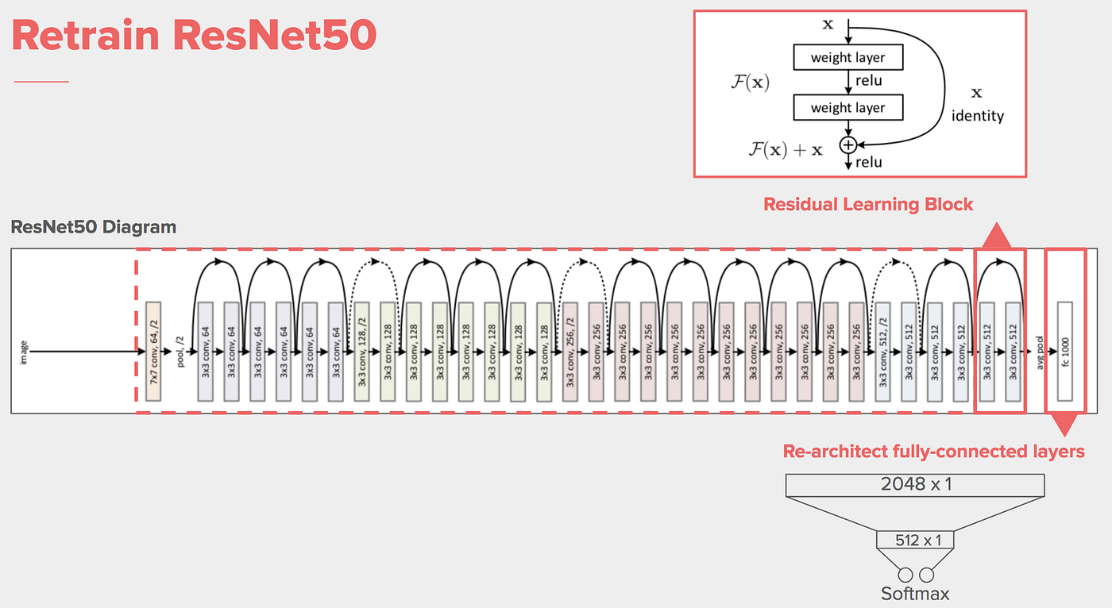

Slide 10
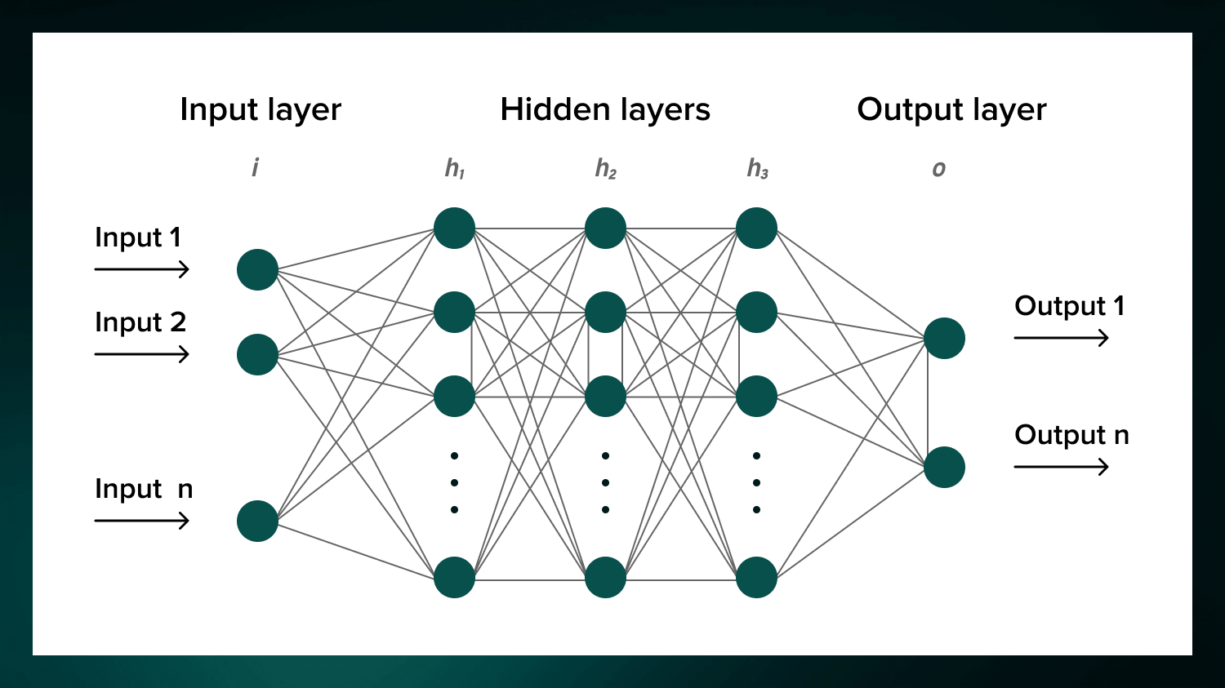
Modificaciones para Fine-Tuning
Fueron añadidas:
2 capas Fully Connected.
Otra Fully Connected con solo 2 neuronas para las 2 clases de salida.
Fueron congelados los parámetros anteriores de la red.

Slide 11
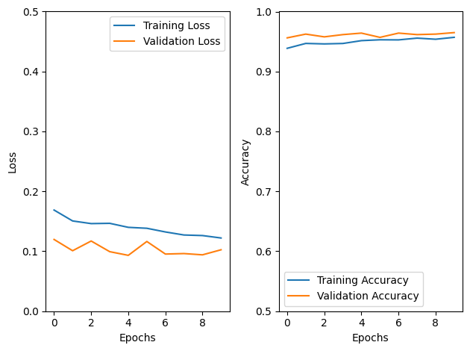
Primer Entrenamiento (parámetros congelados)
Criterio de Pérdida: CrossEntropyLoss
Optimizador: Adam
Número de Épocas: 10
Al terminar la 10ma Época
Training Loss: 0.1222
Validation Loss: 0.1025
Training Accuracy: 0.9571
Validation Accuracy: 0.9649

Slide 12
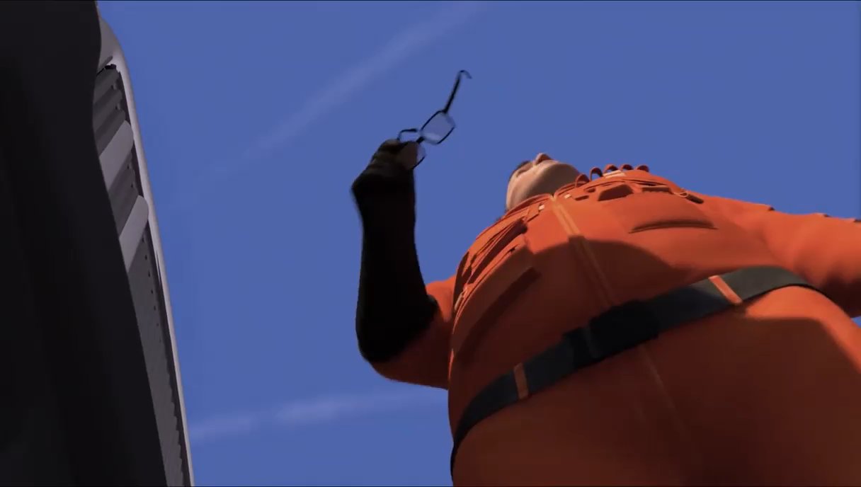
Ahora debería equivocarse menos…

Slide 13
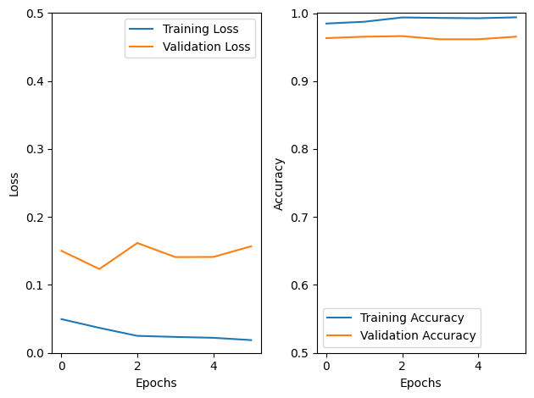
Segundo Entrenamiento (descongelando parámetros)
Criterio de Pérdida: CrossEntropyLoss
Optimizador: Adam
Número de Épocas: 6
Al terminar la 6ta Época
Training Loss: 0.0188
Validation Loss: 0.1568
Training Accuracy: 0.9938
Validation Accuracy: 0.9653

Slide 14
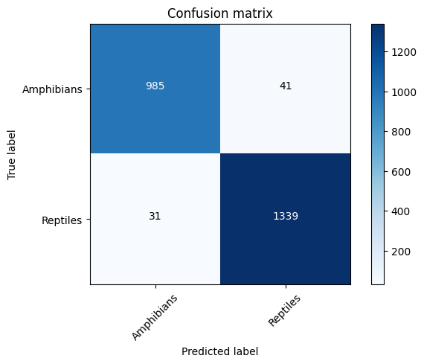
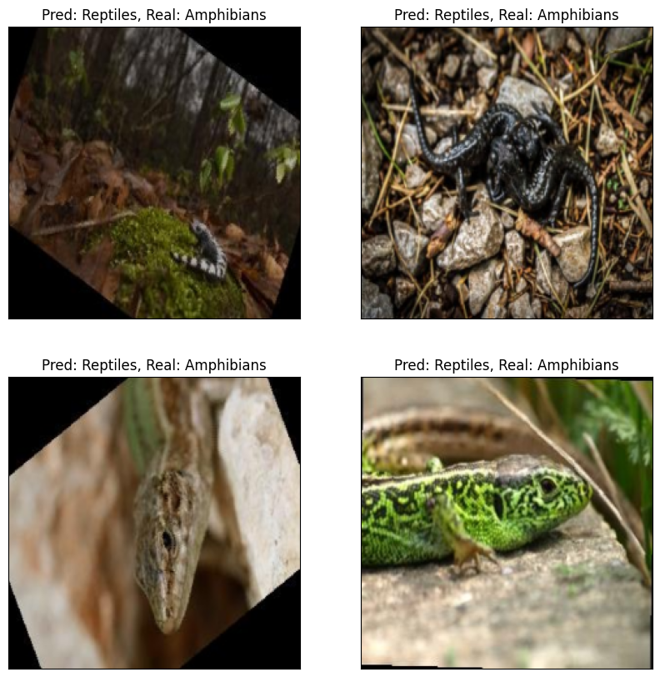
Matriz de Confusión y algunas predicciones erradas

Slide 15
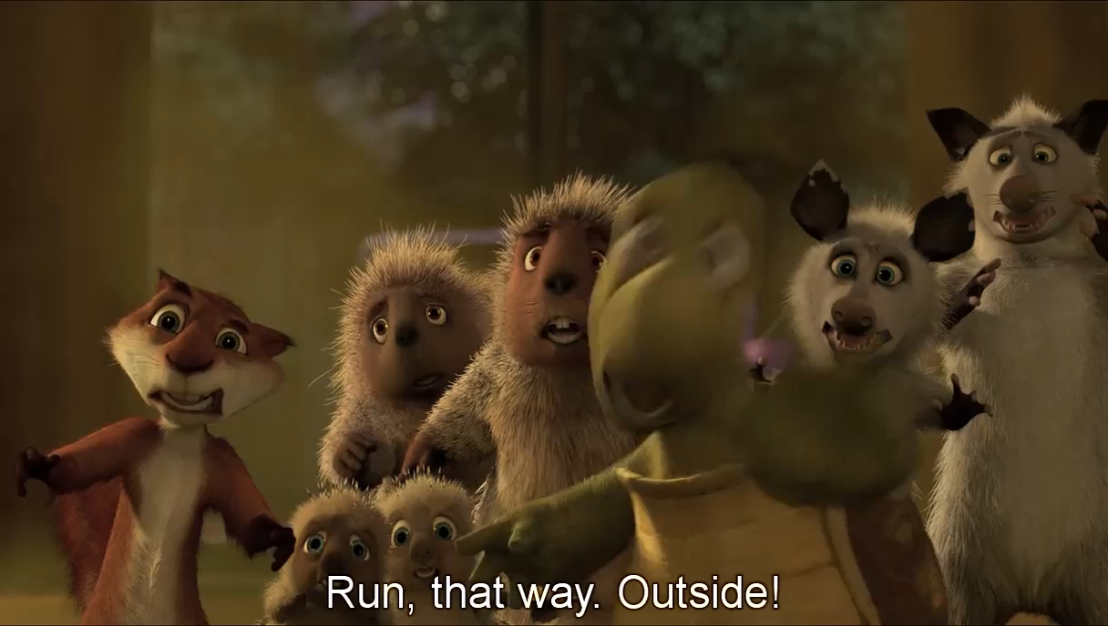
Y finalmente se logró…

Slide 16
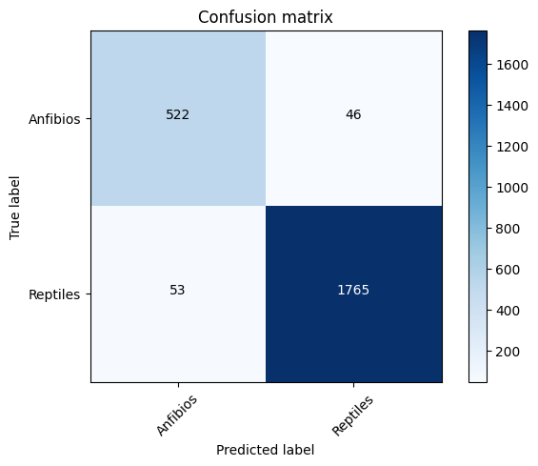
Comparación entre las redes entrenadas con diferentes características del Dataset
Dataset balanceado
Dataset desbalanceado

Slide 17
Proyecto Actual
Procesamiento de audios de una especie de ranas.
Grabaciones con ruido y sonido ambiente.
Entrenar una red para identificar cada espécimen por su canto.
Llevar el problema a procesamiento de imágenes mediante los espectrogramas.

Slide 18
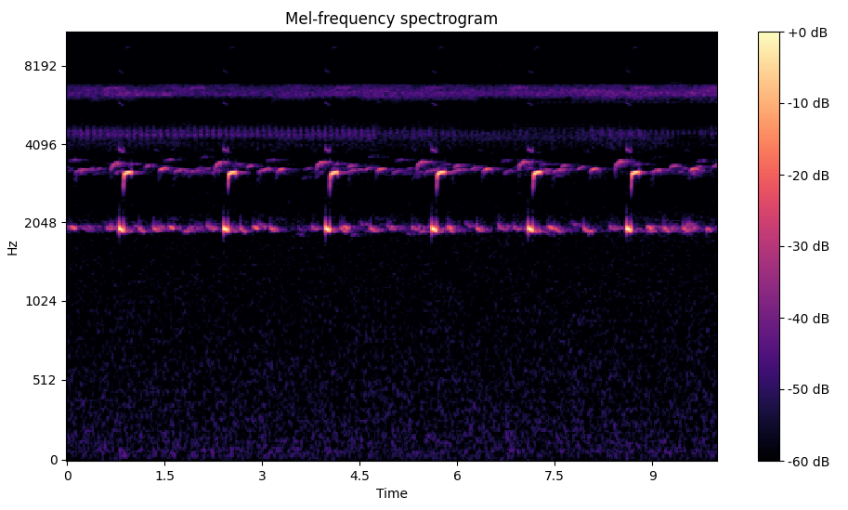
Espectrograma del canto de la rana, llamado colín

Slide 19
Muchas Gracias

Slide 20
Red Neuronal Convolucional para un Clasificador de Reptiles-Anfibios
Autor: Daniel Machado Pérez
Facultad de Matemática y Computación
Universidad de La Habana

